Slide 1
Introdução à inteligência artificial
Agentes

Slide 2
Agentes Inteligentes
Um agente é algo capaz de perceber seu ambiente por meio de sensores e de agir sobre esse ambiente por meio de atuadores.
Agente
Ambiente
?
sensores
percepções
atuadores
ações

Slide 3
Exemplos
Agente humano
Sensores: Olhos, ouvidos e outros órgãos.
Atuadores: Mãos, pernas, boca e outras partes do corpo.
Agente robótico
Sensores: câmeras e outros sensores.
Atuadores: vários motores.
Agente de software
Sensores: entrada do teclado, conteúdo de arquivos e pacotes vindos da rede.
Atuadores: tela, disco rígido, envio de pacotes pela rede.

Slide 4
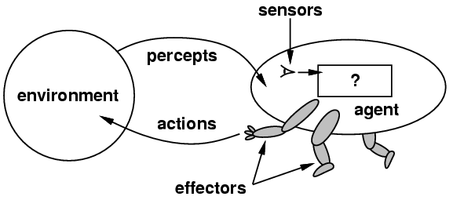
Agentes Inteligentes
Agentes são diferente de meros programas, pois operam sob controle autônomo, percebem seu ambiente, adaptam-se a mudanças e são capazes de assumir metas.

Slide 5
Mapeando Percepções em Ações
O comportamento de um agente é dado abstratamente pela função do agente:
f = P → A
onde é a P é uma sequência de percepções e A é uma ação.
Sequência de percepções: histórico completo de tudo que o agente percebeu.

Slide 6
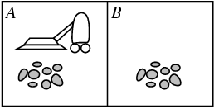
Exemplo: O Mundo do Aspirador de Pó
Percepções: Local e conteúdo.
Exemplo: [A, sujo]
Ações: Esquerda, Direita, Aspirar, NoOp

Slide 7
Exemplo: O Mundo do Aspirador de Pó
Sequência de Percepções | Ação
[A, Limpo] | Direita
[A, Sujo] | Aspirar
[B, Limpo] | Esquerda
[B, Sujo] | Aspirar
[A, Limpo], [A, Limpo] | Direita
[A, Limpo], [A, Sujo] | Aspirar
... | …
[A, Limpo], [A, Limpo], [A, Limpo] | Direita
[A, Limpo], [A, Limpo], [A, Sujo] | Aspirar
... | …
Comportamento do Agente: Se o quadrado atual estiver sujo, então aspirar, caso contrário mover para o outro lado.

Slide 8
Medindo o Desempenho do Agente
O agente deve sempre executar a ação “correta” baseado no que ele percebe para ter sucesso.
O conceito de sucesso do agente depende uma medida de desempenho objetiva.
Exemplos: quantidade de sujeira aspirada, gasto de energia, gasto de tempo, quantidade de barulho gerado, etc.
A medida de desempenho deve refletir o resultado realmente desejado.

Slide 9
Agentes Racionais
Agente racional:
Para cada sequência de percepções possíveis deve-se selecionar uma ação que espera-se que venha a maximizar sua medida de desempenho, dada a evidência fornecida pela sequência de percepções e por qualquer conhecimento interno do agente.
Qual seria a medida de desempenho ideal para o agente aspirador de pó racional?

Slide 10
Agentes Racionais
Os agentes podem (e devem!) executar ações para coleta de informações.
Um tipo importante de coleta de informação é a exploração de um ambiente desconhecido.
Os agentes também podem (e devem!) aprender, ou seja, modificar seu comportamento dependendo do que ele percebe ao longo do tempo.
Nesse caso o agente é chamado de autônomo.
Um agente que aprende pode ter sucesso em uma ampla variedade de ambientes.

Slide 11
Modelagem de um Agente
O processo de modelagem de um agente envolve a definição de:
Medida de Desempenho
Ambiente
Atuadores
Sensores

Slide 12
Exemplo - Motorista de Táxi Automatizado
Medida de desempenho: viagem segura, rápida, sem violações às leis de trânsito, confortável para os passageiros, maximizando os lucros.
Ambiente: ruas, estradas, outros veículos, pedestres, clientes.
Atuadores: direção, acelerador, freio, embreagem, marcha, seta, buzina.
Sensores: câmera, sonar, velocímetro, GPS, acelerômetro, sensores do motor, teclado ou microfone.

Slide 13
Exemplo - Sistema de Diagnóstico Médico
Medida de desempenho: paciente saudável, minimizar custos, processos judiciais.
Ambiente: paciente, hospital, equipe.
Atuadores: exibir perguntas na tela, testes, diagnósticos, tratamentos.
Sensores: entrada pelo teclado para sintomas, descobertas, respostas do paciente.

Slide 14
Exemplo - Robô de seleção de peças
Medida de desempenho: porcentagem de peças em bandejas corretas.
Ambiente: correia transportadora com peças; bandejas.
Atuadores: braço e mão articulados.
Sensores: câmera, sensores angulares articulados.

Slide 15
Propriedades do Ambientes
Determinístico:
O próximo estado do ambiente é completamente determinado pelo estado atual e pela ação executada pelo agente.
Não-Determinístico:
O próximo estado do ambiente é desconhecido. Não se tem certeza do que pode acontecer com o ambiente ao executar uma ação.

Slide 16
Propriedades do Ambientes
Estático:
O ambiente não muda enquanto o agente pensa.
Dinâmico:
O ambiente pode mudar enquanto o agente pensa ou está executando uma ação.

Slide 17
Propriedades do Ambientes
Discreto:
Um número limitado e claramente definido de percepções, ações e estados.
Contínuo:
Um número possivelmente infinito de percepções, ações e estados.

Slide 18
Propriedades do Ambientes
Agente Único:
Um único agente operando sozinho no ambiente.
Multi-Agente
Vários agentes interagindo no ambiente.
Multi-agente cooperativo
Multi-agente competitivo

Slide 19
Exemplos
Característica do Ambiente / Agente | Xadrez | Taxista Automático | Poker | Diagnostico Medico
Determinístico
Estático
Discreto
Agente único
Sim
Não
Não
Não
Sim
Não
Sim
Não
Sim
Não
Sim
Não
Não
Não
Não
Sim

Slide 20
Agentes reativos
Principais tipos de agentes:
Agentes reativos simples.
Agentes reativos baseados em modelos.
Agentes baseados em objetivos.
Agentes com aprendizagem.

Slide 21
Agente Reativo Simples
Agentes reativos selecionam ações com base somente na percepção atual.
Exemplo: agente aspirador de pó
Função AGENTE-ASPIRADOR-REATIVO ([posição, estado])
retorna ação
Inicio
se estado = sujo então
retorna aspirar
senão se posição = A então
retorna direita
senão se posição = B então
retorna esquerda
Fim

Slide 22
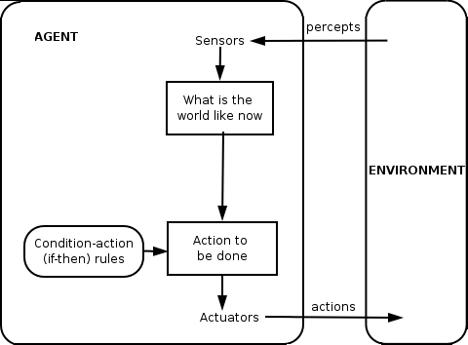
Agente Reativo Simples

Slide 23
Agentes Reativos Baseados em Modelos
Um agente reativo baseado em modelo pode lidar com ambientes parcialmente observáveis.
O agente deve manter um estado interno que dependa do histórico de percepções e reflita os aspectos não observados no estado atual.
Agente baseado em modelo é um agente que usa um modelo de mundo.

Slide 24
Agentes Reativos Baseados em Modelos
De uma forma mais genérica, podemos definir o comportamento de um agente reativo baseado em modelo da seguinte forma:
function REFLEX-AGENT-WITH-STATE(percept) returns an action
static: state, a description of the current world state
rules, a set of condition-action rules
action, the most recent action, initially none
state ← UPDATE_INPUT(state, action, percept)
rule ← RULE_MATCH(state, rules)
action ← RULE_ACTION(rule)
return action

Slide 25
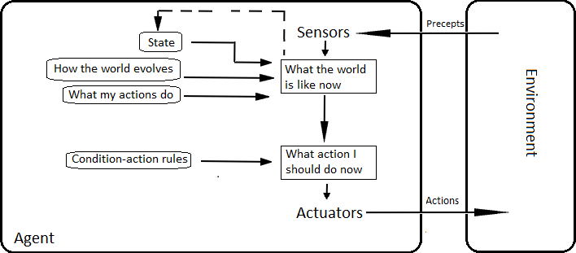
Agentes Reativos Baseados em Modelos

Slide 26
Agentes Baseados em Objetivos
Agentes baseados em objetivos expandem as capacidades dos agentes baseados em modelos através de um “objetivo”.
O objetivos descreve situações desejáveis.
Exemplo: estar no destino
A seleção da ação baseada em objetivo pode ser:
Direta: quando o resultado de uma única ação atinge o objetivo.
Mais complexa: quando será necessário longas sequências de ações para atingir o objetivo.

Slide 27
Agentes Baseados em Objetivos
Para encontrar sequências de ações que alcançam os objetivos são utilizados algoritmos de Busca e Planejamento.
A tomada de decisão envolve a consideração do futuro, o que não acontece com o uso de regras de condição-ação.
“O que acontecerá se eu fizer isso ou aquilo?”
“O quanto isso me ajudará a atingir o objetivo?”

Slide 28
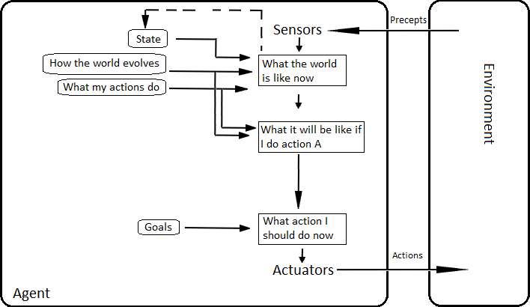
Agentes Baseados em Objetivos

Slide 29
Agentes com Aprendizagem
Agentes com aprendizado podem atuar em ambientes totalmente desconhecidos e se tornar mais eficientes do que o seu conhecimento inicial poderia permitir.
Em agentes sem aprendizagem, tudo o que o agente sabe foi colocado nele pelo projetista.

Slide 30
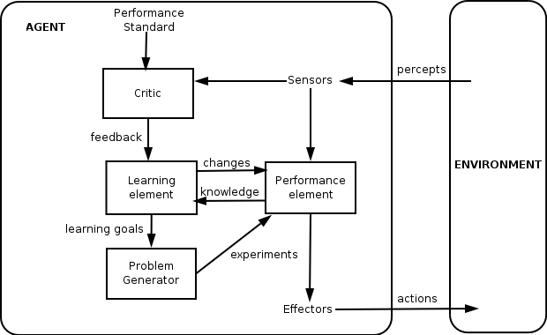
Agentes com Aprendizagem

